Slide 1
Theorie Kubus en vierkant
www.Lowikwiskunde.nl
@Lowikwiskunde

Slide 2
Vierkant en Kubus
Hoeveel hoekpunten?
Namen hoekpunten:
Hoeveel ribben?
Namen van de ribben:
Hoeveel vlakken?
Namen van de vlakken:
8
Hoeveel hoekpunten?
Namen hoekpunten:
Hoeveel ribben?
Namen van de ribben:
Hoeveel vlakken?
Namen van het vlak:
4
D
C
A, B, C, D
K, L, M, N, O, P, Q, R
12
4
AB, BC, CD, AD
KL, LM, MN, KN
KO, LP, MQ, NR
OP, PQ, QR, OR
1
A
B
ABCD
6
Vormen van de vlakken:
Vierkant
KLMN, OPQR, LMQP, KNRO, KLPO, MQRN

Slide 3
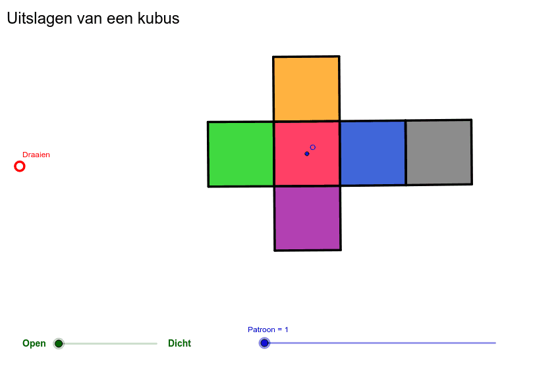
Uitslag kubus
Klik en kijk:
Kubus uitslagen – GeoGebra

Slide 4
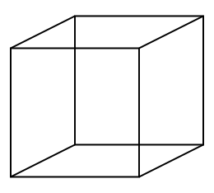
Letters bij een kubus zetten
Opdracht:
Zet de letters A t/m H bij de hoekpunten van deze kubus.
H
G
E
F
D
C
A
B

Slide 5
Letters bij een vierkant zetten
D
C
A
B

Slide 6
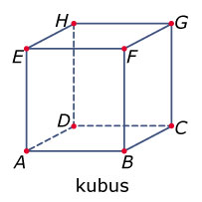
Ribben noemen oefenen
GH
Waarom is deze lijn gestippeld?
Omdat je deze ribben normaal niet zou kunnen zien, maar door de 3D tekening wel.
DH
CG
AD
BC
AB

Slide 7
Vlakken noemen oefenen
Rode vlak:
ABFE
Gele vlak:
CGHD
Groene vlak:
ABCD
Blauwe vlak:
ADHE

